Slide 1
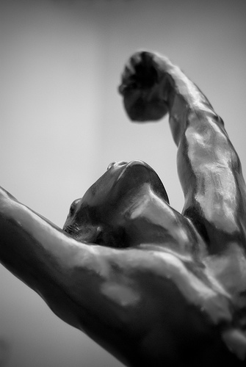
Inqum
U
Mmur
Ir-Raba’ Ħadd tar-Randan

Slide 2
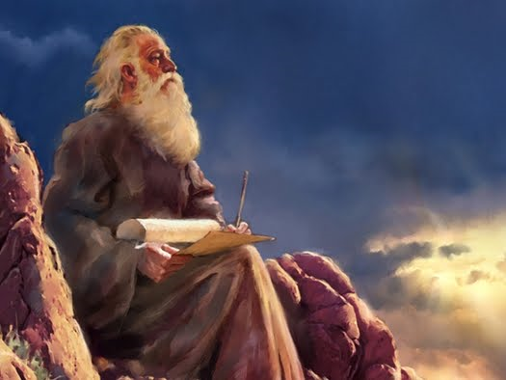
Qari mill-Ktieb ta’ Ġożwe’
Ġoż 5, 9a, 10-12

Slide 3
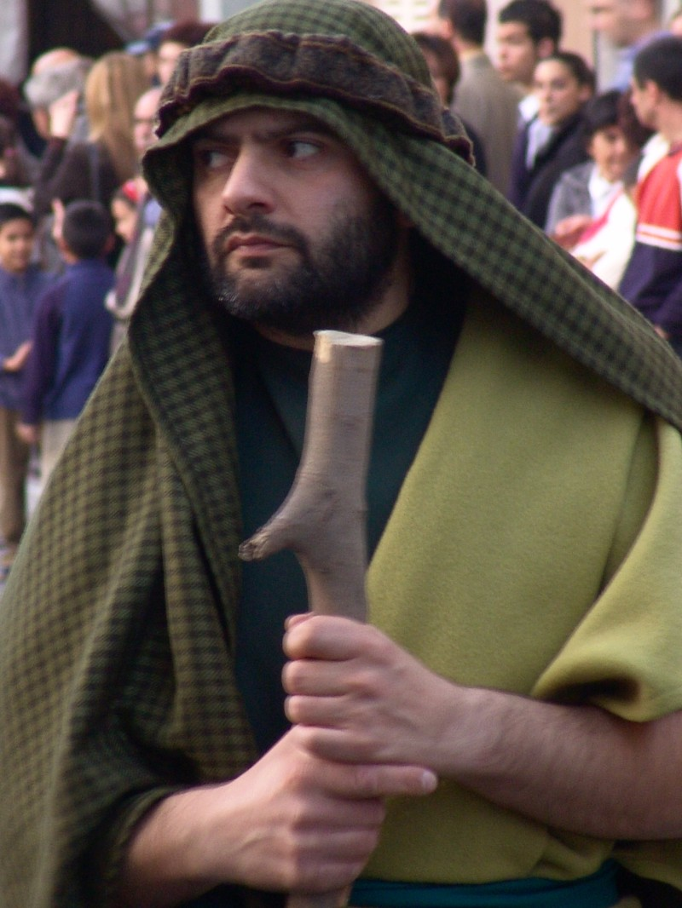
F’dak iż-żmien, il-Mulej qal lil Ġożwe’: “Illum jien neħħejtilkom minn fuqkom l-għajb tal-Eġittu.’’

Slide 4
Ulied Iżrael waqqfu l-kamp tagħhom f’Gilgal. Hemm, fil-witat ta’ Ġeriko, għamlu l-Għid filgħaxija tal-erbatax tax-xahar.
U sewwasew l-għada tal-Għid huma kielu mill-frott tal-art: ħobż ażżmu u qamħ inkaljat.

Slide 5
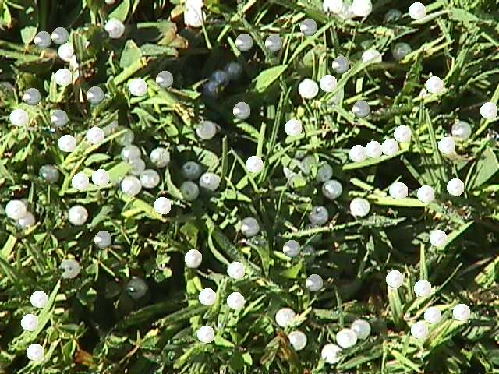
Minn dakinhar, wara li kielu mill-frott tal-art, il-manna waqfet.

Slide 6
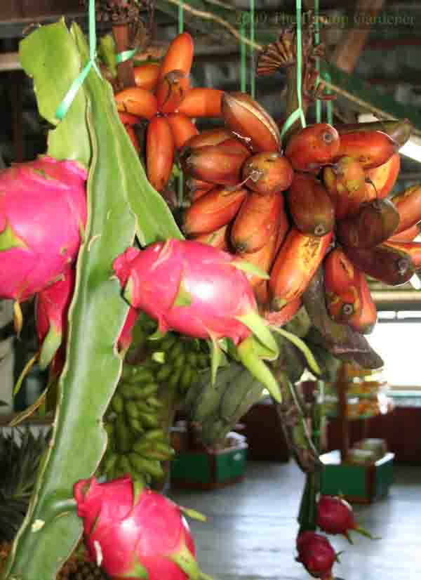
Ulied Iżrael ma kellhomx aktar manna, imma minn dik is-sena bdew jieklu milli bdiet tagħtihom l-art ta’ Kangħan.

Slide 7
IL- KELMA TAL- MULEJ
Irroddu ħajr lil Alla.

Slide 8
SALM RESPONSORJALI Salm 33
Duqu u taraw kemm hu tajjeb il-Mulej.

Slide 9
Kull ħin inbierek il-Mulej; tifħiru dejjem fuq fommi.
Bil-Mulej tiftaħar ruħi; jisimgħu l-fqajrin u jifirħu!

Slide 10
Duqu u taraw kemm hu tajjeb il-Mulej.

Slide 11
Xandru l-kobor tal-Mulej miegħi; ħa ngħollu ismu flimkien. Jien fittixt il-Mulej, u weġibni, minn kull biża’ tiegħi ħelisni.

Slide 12
Duqu u taraw kemm hu tajjeb il-Mulej.

Slide 13
Ħarsu lejh u jiddi bil-ferħ, wiċċkom,
u ma jkollkomx għax tistħu. Dan il-fqajjar sejjaħ u l-Mulej semgħu, u mid-dwejjaq tiegħu kollha ħelsu.

Slide 14
Duqu u taraw kemm hu tajjeb il-Mulej.

Slide 15
Qari mit-Tieni Ittra ta’ San Pawl Appostlu lill-Korintin. 2 Kor 5, 17-21

Slide 16
Ħuti, meta wieħed jingħaqad ma’ Kristu, isir ħolqien ġdid; il-qadim għadda, u daħal il-ġdid.
Kollox ġej minn Alla li ħabbibna miegħu nnifsu permezz ta’ Kristu u tana l-ministeru ta’ din il-ħbiberija tal-bnedmin ma’ Alla.

Slide 17
Alla kien li ħabbeb il-ħolqien miegħu nnifsu permezz ta’ Kristu, bla ma qagħad iżomm il-kont ta’ dnubiethom, u fdalna l-ministeru ta’ din il-ħbiberija. Aħna nagħmluha ta’ ambaxxaturi ta’ Kristu, bħallikieku Alla stess qiegħed isejjaħ permezz tagħna,

Slide 18
nitlob fuq li nitlob f’ġieħ Kristu: Ħallu lil Alla jħabbibkom miegħu. Dak li ma kienx jaf x’inhu dnub, Alla għamlu dnub għalina sabiex aħna insiru fih ġustizzja ta’ Alla.

Slide 19
IL- KELMA TAL- MULEJ
Irroddu ħajr lil Alla.

Slide 20
Glorja u tifħir lilek, Kristu!
Ħa nqum u mmur għand missieri, u ngħidlu:
Missier, dnibt kontra s-sema u kontra tiegħek.
Glorja u tifħir lilek, Kristu!

Slide 21
QARI MILL- EVANĠELJU SKONT SAN LUQA

Slide 22
F’dak iż-żmien, il-pubblikani u l-midinbin kienu jersqu bi ħġarhom lejn Ġesù biex jisimgħuh. U kemm il-Fariżej u kemm il-kittieba kienu jgemgmu u jgħidu:

Slide 23
“Nies midinba jilqa’ għandu dan u jiekol magħhom!’’.
U Ġesu’ qabad u qalilhom din il-parabbola:

Slide 24
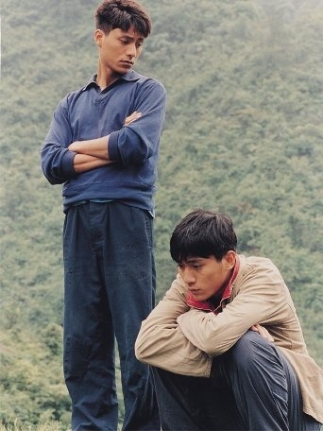
“Kien hemm raġel li kellu żewġ ulied.

Slide 25
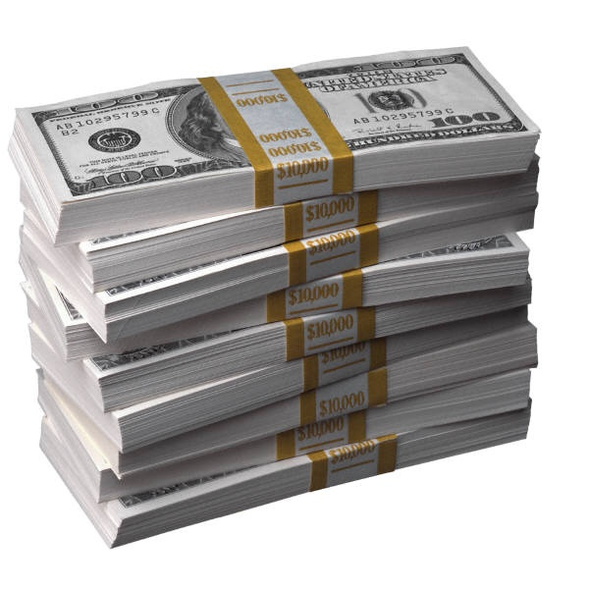
Iż-żgħir qal lil missieru, ‘Missier, agħtini s-sehem li jmiss lili mill-ġid.’ U dak qassmilhom il-ġid.

Slide 26
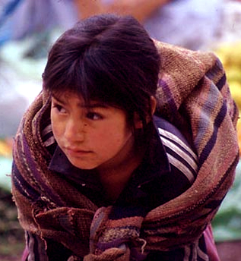
Ma kinux għaddew wisq ġranet, meta ż-żgħir sarr kollox u telaq minn beltu lejn pajjiż imbiegħed, u hemmhekk berbaq ġidu kollu f’ħajja mtajra.

Slide 27
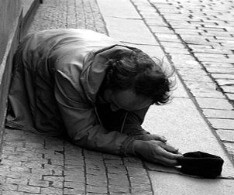
Meta ħela kulma kellu, fuq dak il-pajjiż waqa’ ġuħ kbir, u beda jħoss ruħu fil-bżonn.

Slide 28
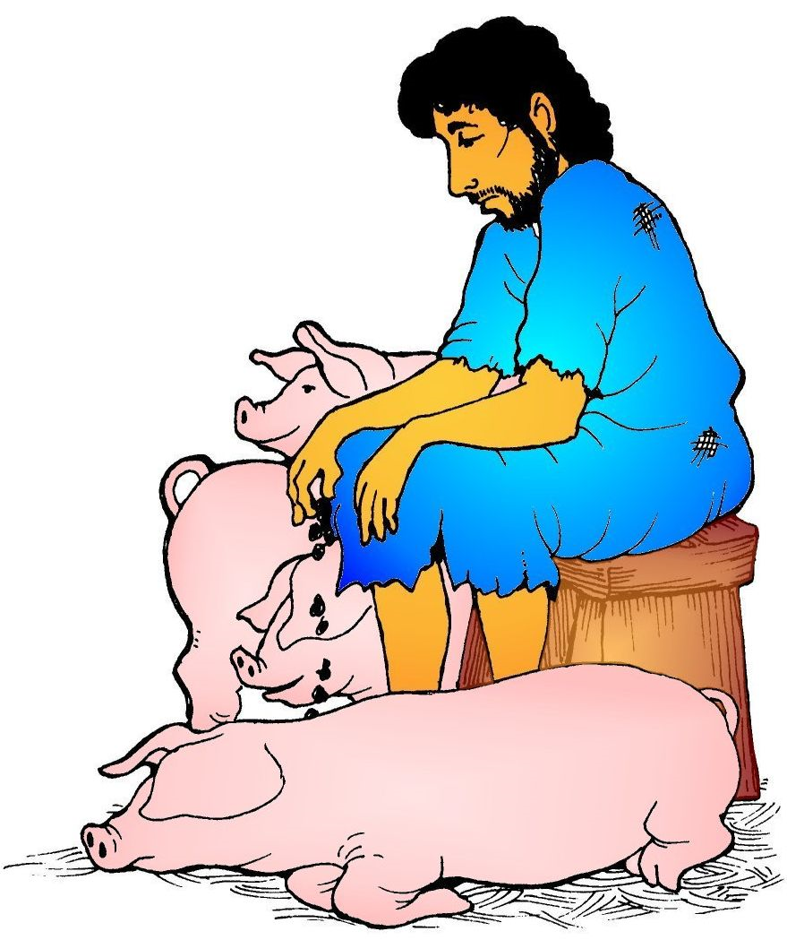
U mar daħal ma’ wieħed minn dak il-pajjiż, li bagħtu fir-raba’ tiegħu jirgħa l-ħnieżer.

Slide 29
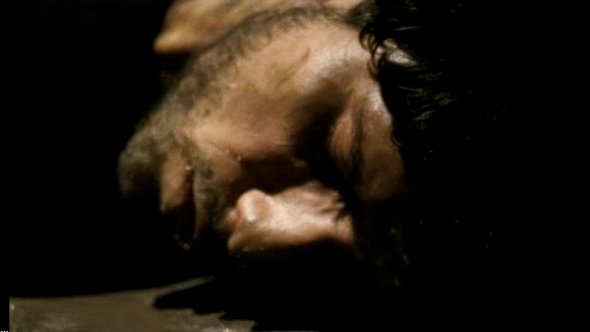
Kien jixtieq kieku jimla’ żaqqu mqar bil-ħarrub li kienu jieklu l-ħnieżer, imma ħadd ma kien jagħtih. Imbagħad daħal fih innifsu u qal,

Slide 30
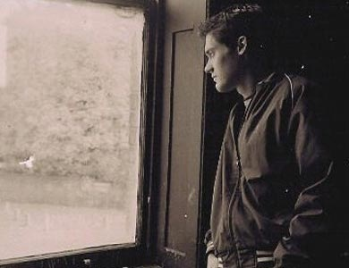
‘Kemm lavranti ma’ missieri għandhom ħobż bix-xaba’, u jien qiegħed hawn immut bil-ġuħ! Ħa nqum u mmur għand missieri, u ngħidlu:

Slide 31
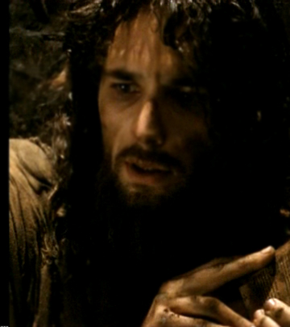
‘Missier, dnibt kontra s-sema u kontra tiegħek; ma jistħoqqlix iżjed nissejjaħ ibnek; żommni b’wieħed mil-lavranti tiegħek.’

Slide 32
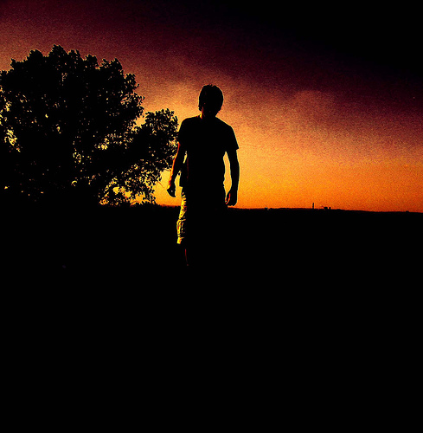
Qam, u telaq għal għand missieru.

Slide 33
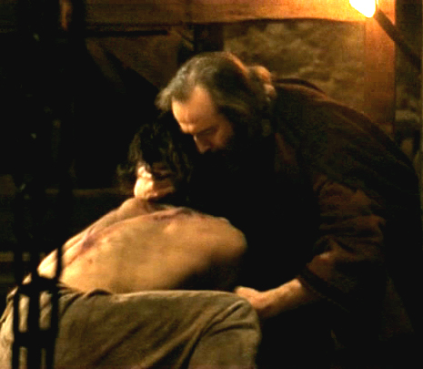
Iżda kif kien għadu fil-bogħod missieru lemħu u tħassru, u b’ġirja waħda mar inxteħet fuq għonqu u biesu.

Slide 34
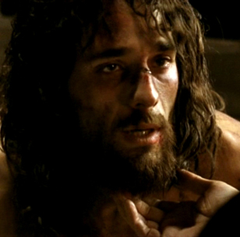
It-tifel qallu: 'Missier, dnibt kontra s-sema u kontra tiegħek; ma jistħoqqlix iżjed nissejjaħ ibnek’. Iżda l-missier qal lill-qaddejja tiegħu:

Slide 35
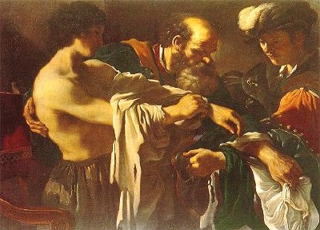
‘Isaw! Ġibulu l-isbaħ libsa u xidduhielu, libbsulu ċ-ċurkett f’sebgħu u s-sandli f’riġlejh!

Slide 36
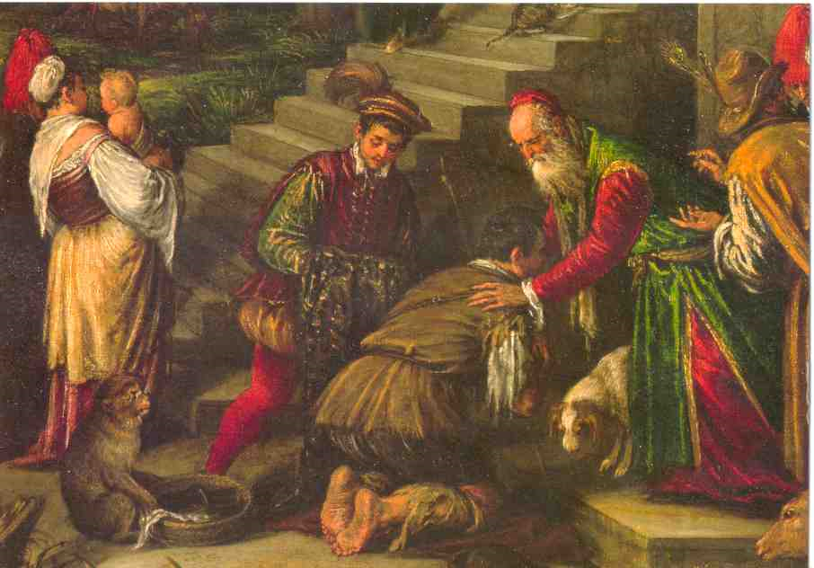
Ġibu l-għoġol l-imsemmen u oqtluh, ħa nieklu u nagħmlu festa, għax dan ibni kien mejjet u reġa’ qam, kien mitluf u nstab!’. U
għamlu festa.

Slide 37
Mela ibnu l-kbir kien fl-għalqa. Huwa u rieġa’ lura, kif wasal qrib id-dar sema’ daqq u żfin.
Sejjaħ wieħed mill-qaddejja u staqsieh dak x’kien. Dak qallu: ‘Hawn ħuk, u missierek qatillu l-għoġol l-imsemmen, għax reġa’ kisbu qawwi u sħiħ’.

Slide 38
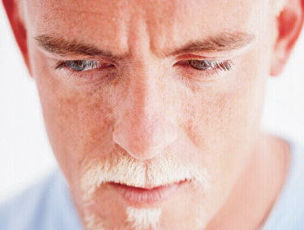
Hu inkorla, u ma riedx jidħol ġewwa, iżda missieru ħareġ jitolbu jidħol
Iżda hu qal lil missieru, ‘Ara ili dawn is-snin kollha naqdik,

Slide 39
kelmtek ma ksirthielek qatt, u kieku qatt tajtni gidi lili biex nagħmel ikla u nifraħ ma’ ħbiebi!
Imbagħad jiġi dan ibnek, li belagħlek ġidek man-nisa żienja, u lilu toqtollu l-għoġol l-imsemmen’.

Slide 40
Qallu missieru, ‘Ibni inti dejjem miegħi, u kulma hu tiegħi huwa tiegħek. Imma kien meħtieġ li nagħmlu festa u nifirħu, għax dan ħuk kien mejjet u reġa’ qam, kien mitluf u nstab!’’’.

Slide 41
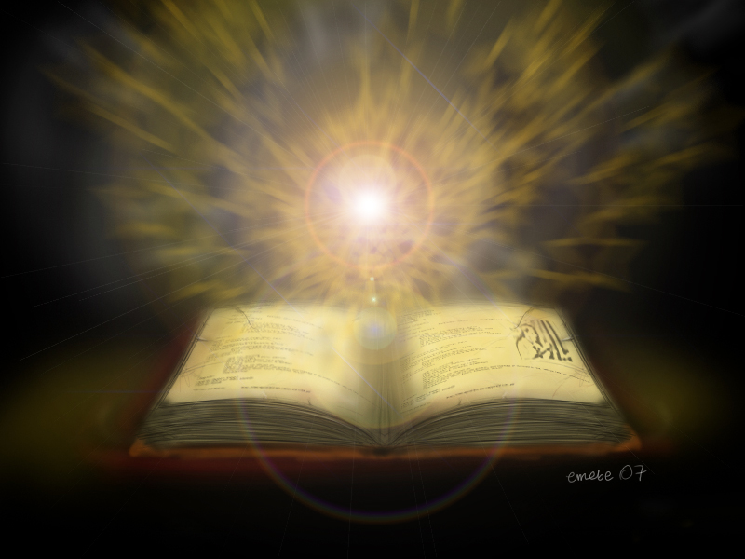
Il-Kelma tal- Mulej
It-tifħir lilek Kristu.

